Slide 2
1
2
3
4
5
6
7
8
9
10
11
12
13
14

Slide 3
Найдите область определения функции
1

Slide 4
Найдите область определения функции
2

Slide 5
Найдите область значений функции
3

Slide 6
Найдите область значений функции
4

Slide 7
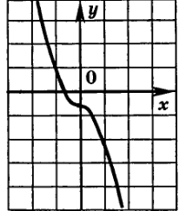
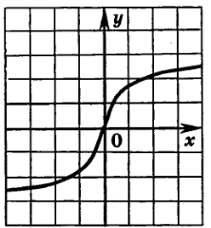

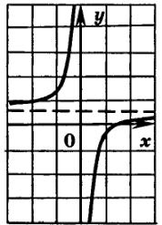
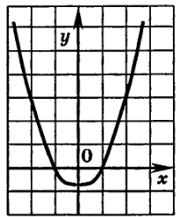
Укажите рисунок, на котором изображён
график нечётной функции
5
1
2
3
4

Slide 8
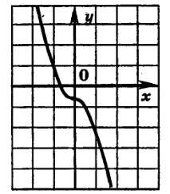
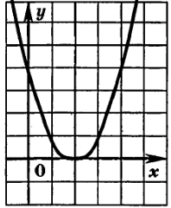
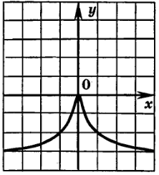
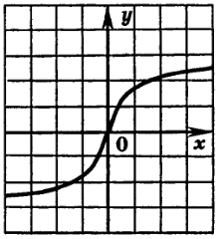
Укажите рисунок, на котором изображён
график чётной функции
6
1
2
3
4

Slide 9
Какая из данных функций является …
7
чётной?
нечётной?

Slide 10
Какая из данных функций является …
8
нечётной?
чётной?

Slide 11
Функция является периодической
с периодом 1) 5 2) 4. Найдите…
9
ОТВЕТ
2
ОТВЕТ
13

Slide 12
Функция является периодической
с периодом 1) 6 2) 3. Найдите…
10
ОТВЕТ
- 9
ОТВЕТ
- 6

Slide 13
Укажите наименьший
положительный период функции
11
ОТВЕТ
π
ОТВЕТ
0,5π

Slide 14
Укажите наименьший
положительный период функции
12
ОТВЕТ
2π
ОТВЕТ
4π

Slide 15
Найдите максимум функции
13
ОТВЕТ
14
ОТВЕТ
8

Slide 16
Найдите минимум функции
14
ОТВЕТ
5
ОТВЕТ
9

Slide 17
Фон слайдов
Учительница

